Slide 1
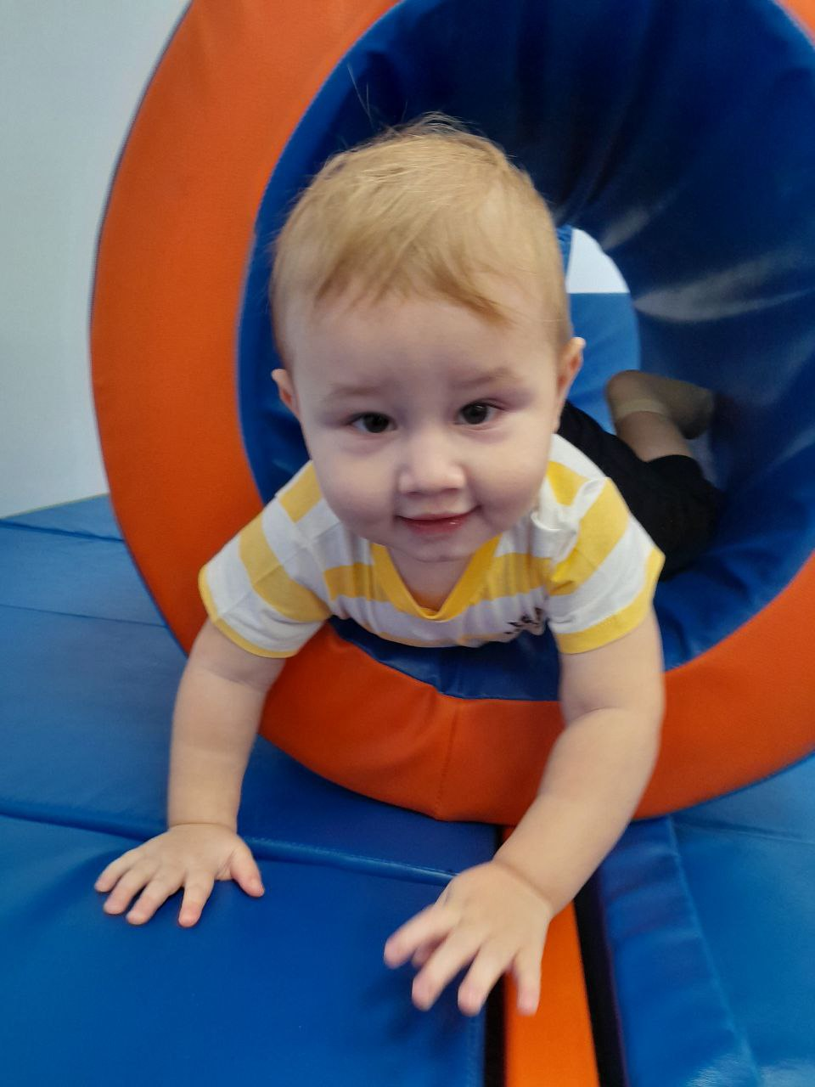
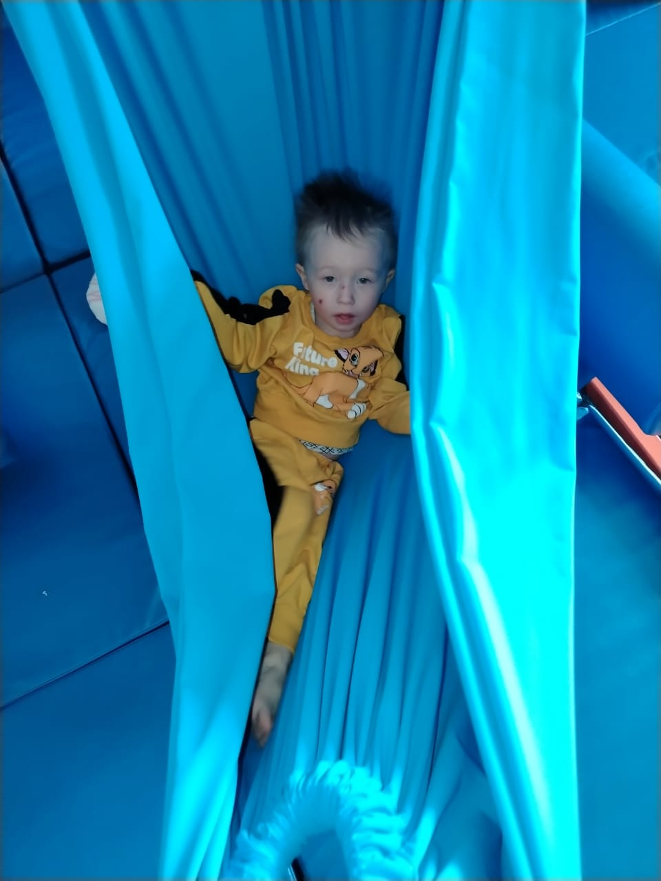
Сенсорная интеграция: как метод реабилитации детей раннего возраста
Подготовила:
педагог-психолог Глазунова Елена Николаевна

Slide 2
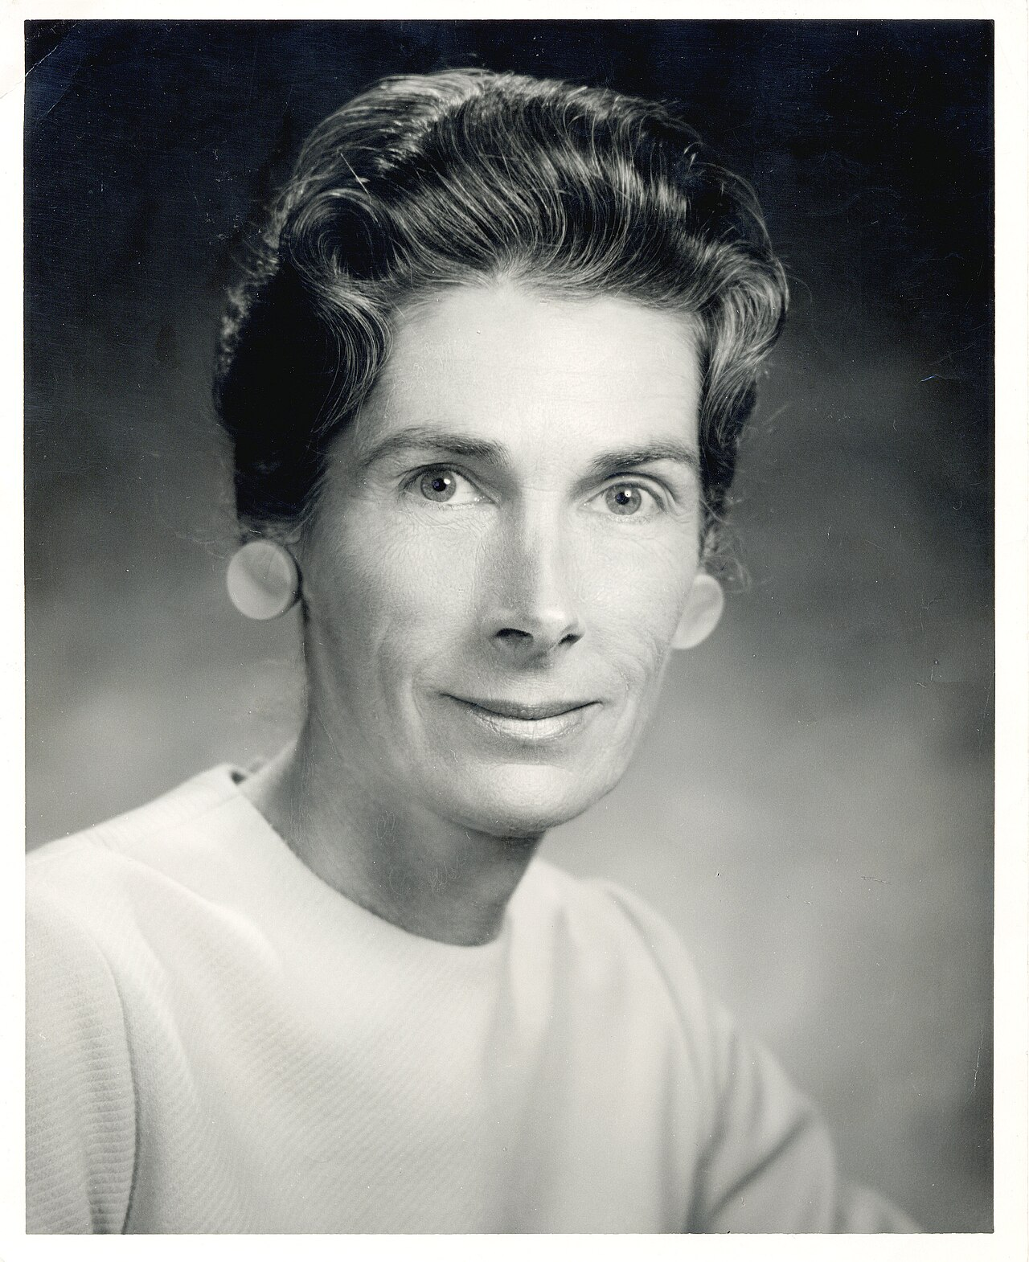

Автор теории сенсорной интеграции Джин Айрес (1920- 1989), была эрготерапевтом.
Описала метод сенсорной интеграции в своей книге «Ребенок и СИ», впервые книга опубликована в 1960-м году.

Slide 3
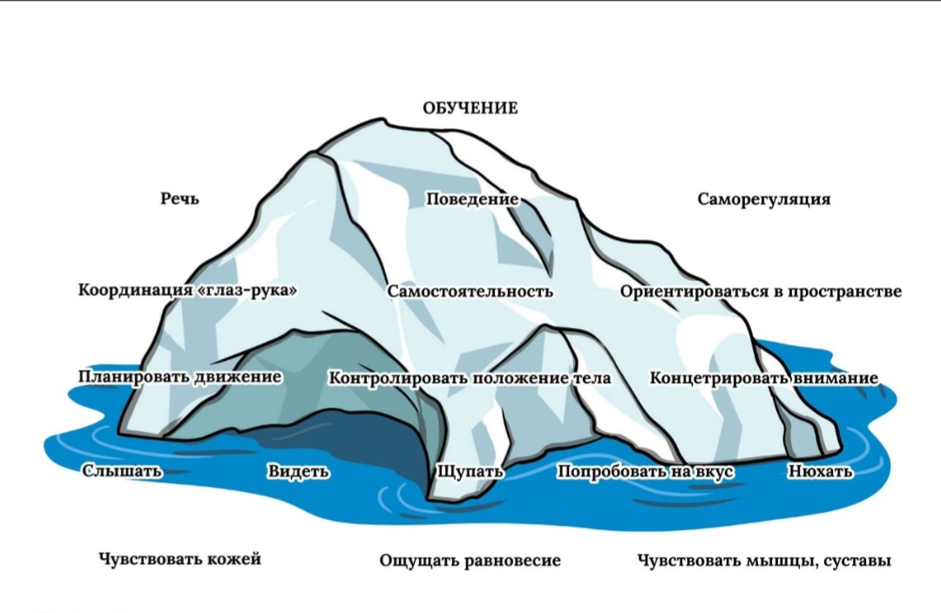
Сенсорная интеграция - это фундамент, без которого невозможно нормальное функционирование высших психических функций, в частности адекватное поведение, чтение и письмо.
Если хоть один кирпичик вынуть из нижней части этой пирамиды (сенсорных систем), ни о каком полноценном развитии не может быть и речи.
90% детей с особенностями в развитии и около 13% детей без диагнозов имеют разнообразные нарушения чувствительности.

Slide 4
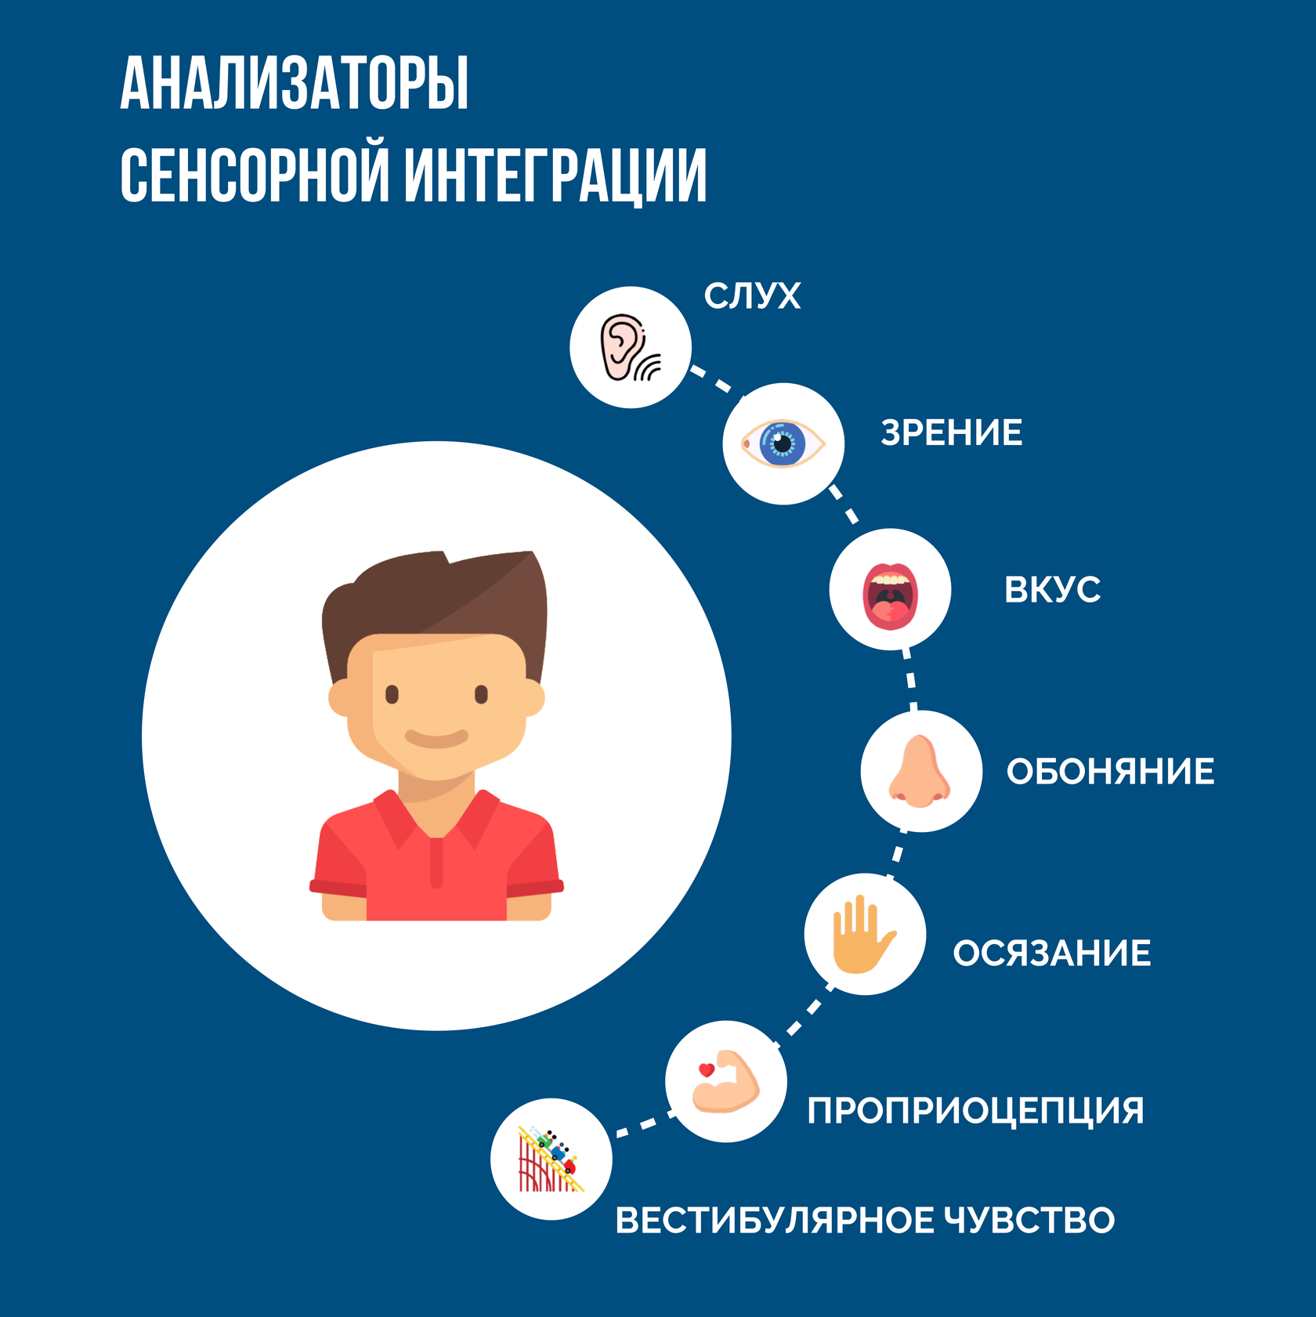
Тактильная — через кожу (прикосновения, давление, температура).
Вестибулярная — через внутреннее ухо (равновесие, движение, положение тела в пространстве).
Проприоцептивная — через мышцы и суставы (положение тела и усилие при движении).
Аудиальная — через слуховую систему (звуки, интонации, ритмы).
Визуальная — через зрение (свет, форма, расстояние, движение).
Обонятельная — через восприятие запахов (распознавание запахов и их связь с эмоциональной реакцией).
Вкусовая — через рецепторы языка (вкус, текстура, температура пищи).

Slide 5

Правильная сенсорная интеграция необходима для:
- развития двигательных навыков (ходьба, письмо, манипулирование предметами)
- развития когнитивных функций (внимание, память, решение проблем)
- развития социальных навыков (взаимодействие с другими людьми)
- регуляции эмоционального состояния
- адаптации к окружающей среде

Slide 6
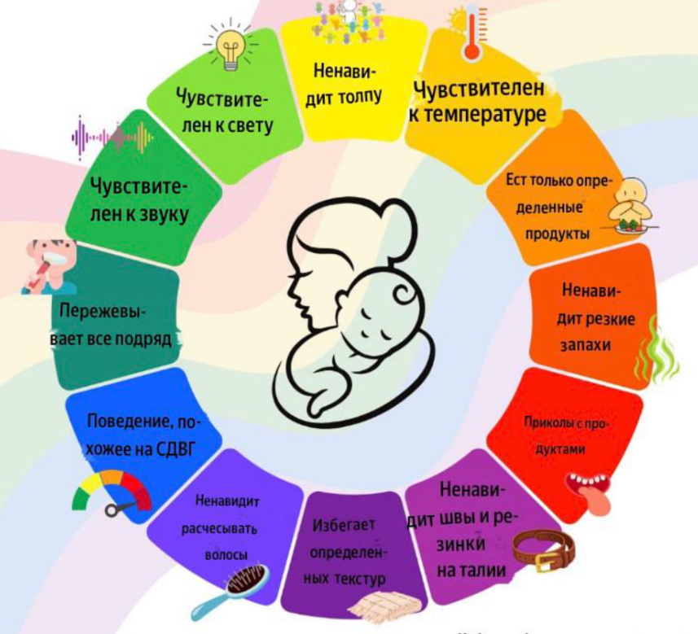
Сенсорные связи с примитивными рефлексами
Вестибулярная система
МОРО, АШТР, СШТ
Тактильная система
МОРО, ГАЛАНТА
Слуховая система
МОРО, ТЛР, ГАЛАНТА, АШТР
Зрительная система
МОРО, ТЛР, ГАЛАНТА, СШТР

Slide 7
Классификация нарушений процессов сенсорной интеграции
Нарушение процесса обработки сенсорной информации
Нарушение модуляции ощущений
Нарушение умения различать
ощущения
Двигательные нарушения
Сенсорная повышенная чувствительность
Постуральные нарушения
Сенсорная пониженная чувствительность
Диспраксия
Поиск сенсорных ощущений

Slide 8
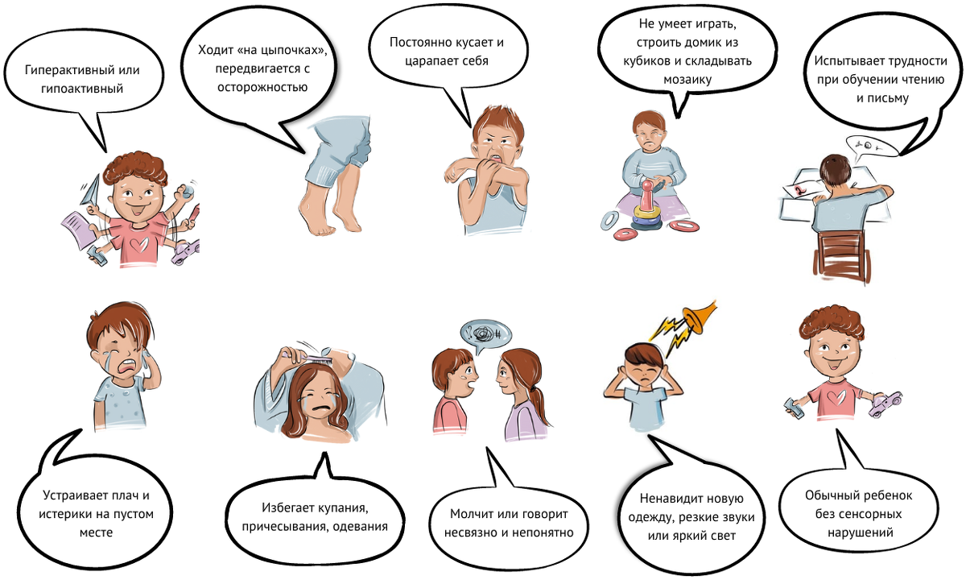
Проявление нарушений сенсорной интеграции

Slide 9
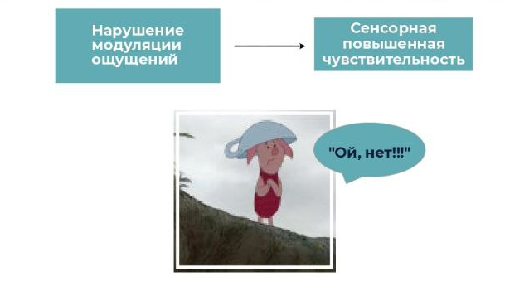
Сенсорная повышенная чувствительность
РЕБЕНОК:
избегает чужих прикосновений;
не любит мыть лицо, голову;
избегает контакта с грязью, песком, не любит макать пальцы в краски, касаться клея;
избегает движений или предпочитает меньше двигаться, не любит когда его неожиданно передвигают.

Slide 10
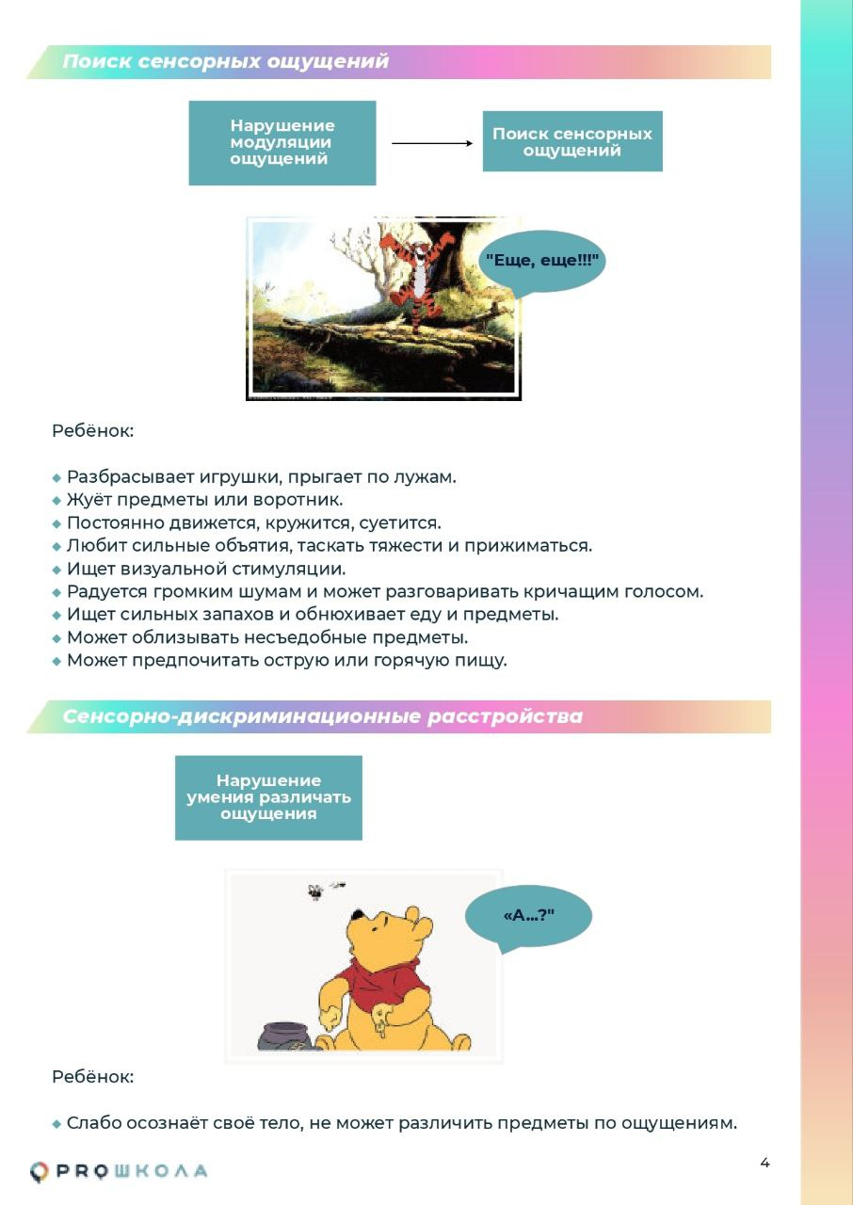
Поиск сенсорных ощущений
РЕБЕНОК:
разбрасывает игрушки, прыгает по лужам;
жует предметы или воротник;
постоянно движится, крутится, суетится;
любит длительные объятия, таскать тяжести и прижиматься;
ищет визуальной стимуляции;
радуется громким шумам и может разговаривать кричащим голосом;
ищет сильных запахов и обнюхивает еду;
может облизывать несъедобные предметы;
может предпочитать острую и горячую пищу.

Slide 11
Сенсорно-дискриминационные нарушения
РЕБЕНОК:
слабо осознает свое тело, не может различать предметы на ощупь;
не уверен в себе, и боится упасть и потерять равновессие;
перевозбуждается при долгом просмотре мультфильмов;
закрывает глаза, имеет короткий зрительный контакт, не внимателен при работе за письменным столом, остро реагирует на свет;
всегда встревожен и бдителен;
закрывает уши, чтобы приглушить звуки;
жестко отвергает текстуру и температуру пищи.

Slide 12
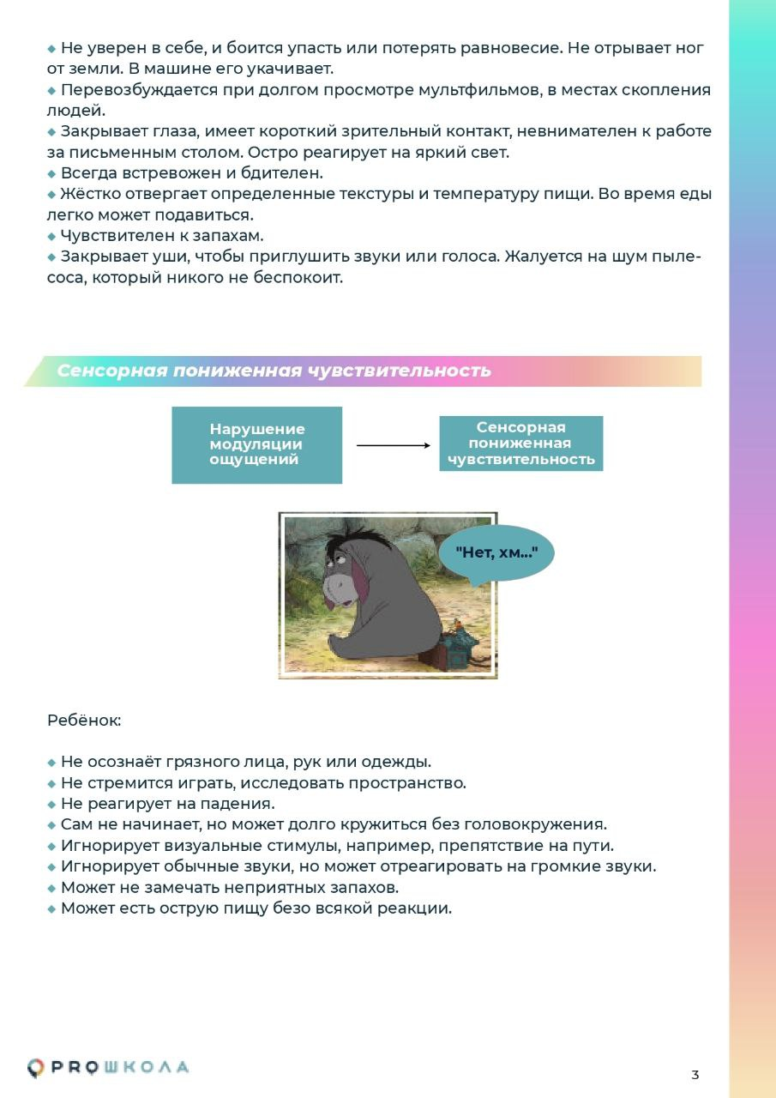
Сенсорная пониженная чувствительность
РЕБЕНОК:
не осознает грязное лицо, руки, одежду;
не стримится играть, обследовать пространство;
не реагирует на подения;
сам не начинает, но может долго кружиться без головокружения;
игнорирует визуальные стимулы, например, препятствия на пути;
игнорирует обычные звуки, но может отреагировать на громкие звуки;
может не замечать непрятные запахи;
может есть острую пищу без всякой реакции.

Slide 13
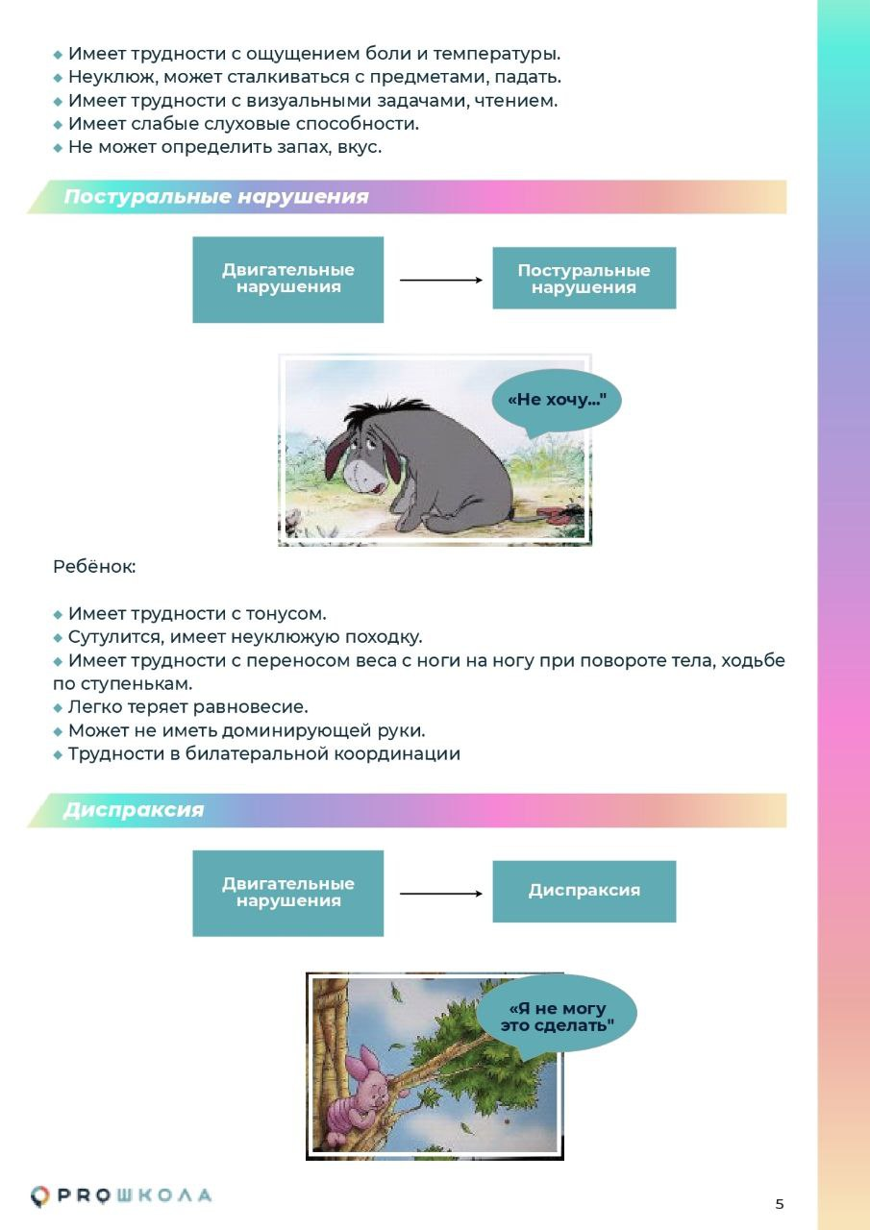
Диспраксия
РЕБЕНОК:
не осознает грязное лицо, руки, одежду;
не стримится играть, обследовать пространство;
не реагирует на подения;
сам не начинает, но может долго кружиться без головокружения;
игнорирует визуальные стимулы, например, препятствия на пути;
игнорирует обычные звуки, но может отреагировать на громкие звуки;
может не замечать непрятные запахи;
может есть острую пищу без всякой реакции.

Slide 14
Постуральные нарушения
РЕБЕНОК:
не осознает грязное лицо, руки, одежду;
не стримится играть, обследовать пространство;
не реагирует на подения;
сам не начинает, но может долго кружиться без головокружения;
игнорирует визуальные стимулы, например, препятствия на пути;
игнорирует обычные звуки, но может отреагировать на громкие звуки;
может не замечать непрятные запахи;
может есть острую пищу без всякой реакции.

Slide 15
Примеры сенсорных интеграций
Раскачивание в гамаке (ориентация в пространстве);
Танец под музыку (слуховая система);
Игра с песком (тактильная система);
Ползание в туннелях (прикосновения и ориентация в пространстве);
Прикосновения к раскачивающимся шарикам (зрительно-тактильная координация);
Вращение на стуле (баланс и зрение);
Балансирование на перекладине (баланс);
Игра с кубиками (прикосновения, зрение);
Качание на качели (вестибулярныя и проприоцептивная система);
Знакомство с новым продуктом (вкусовая и обонятельная стимуляция).

Slide 16



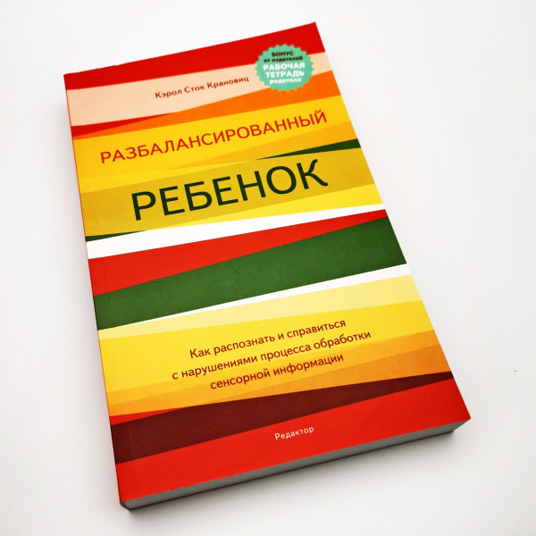

Рекомендуемая литература

Slide 17
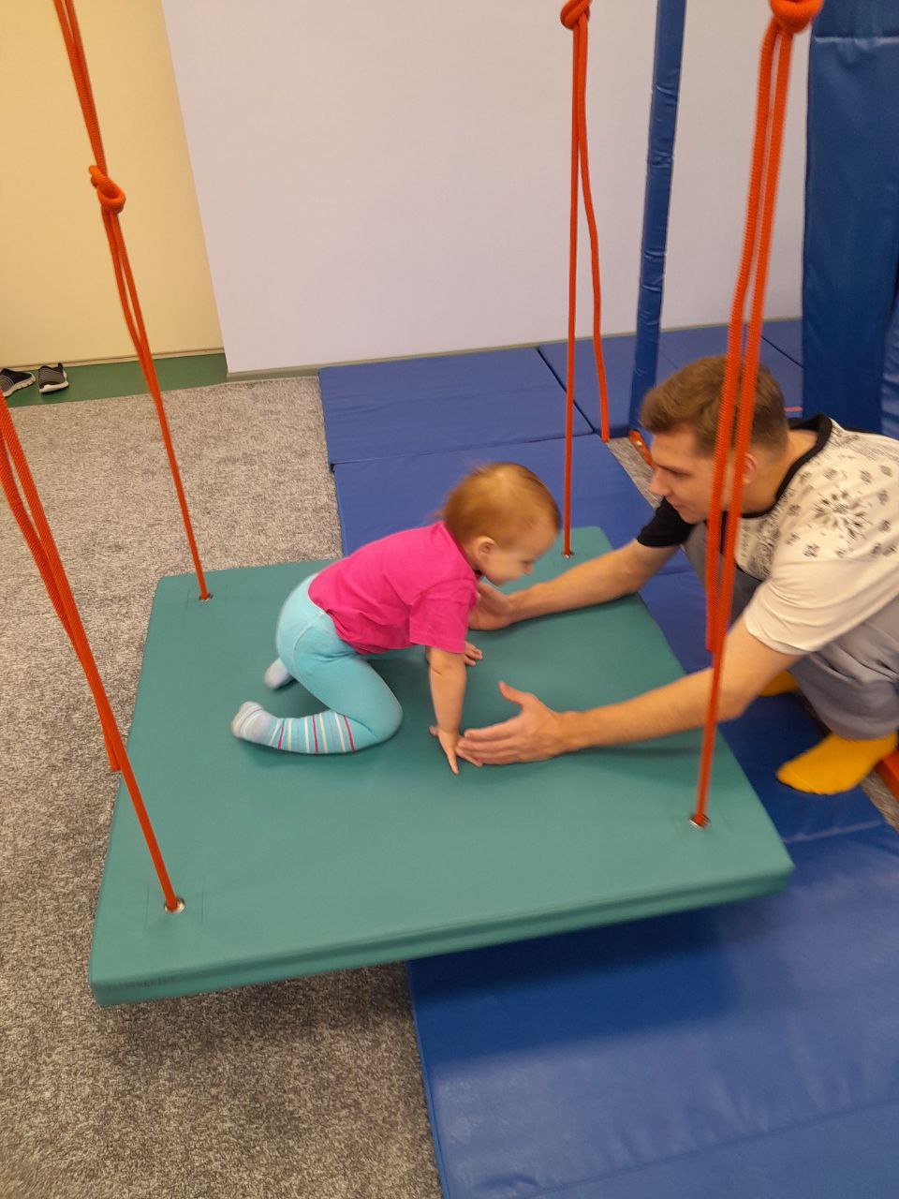
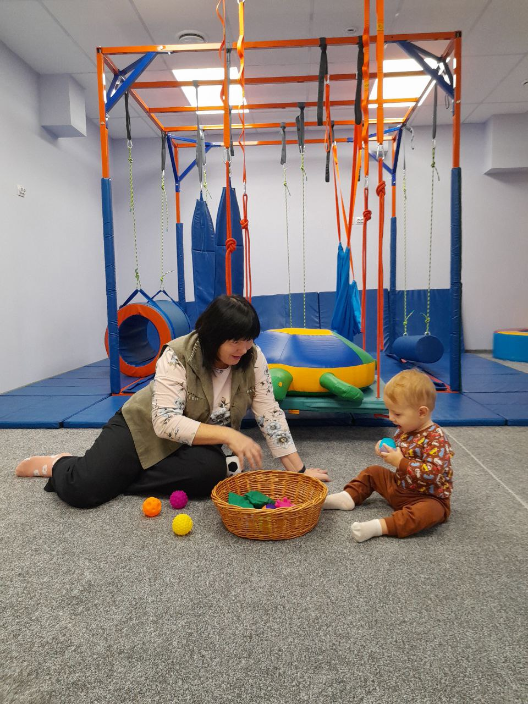
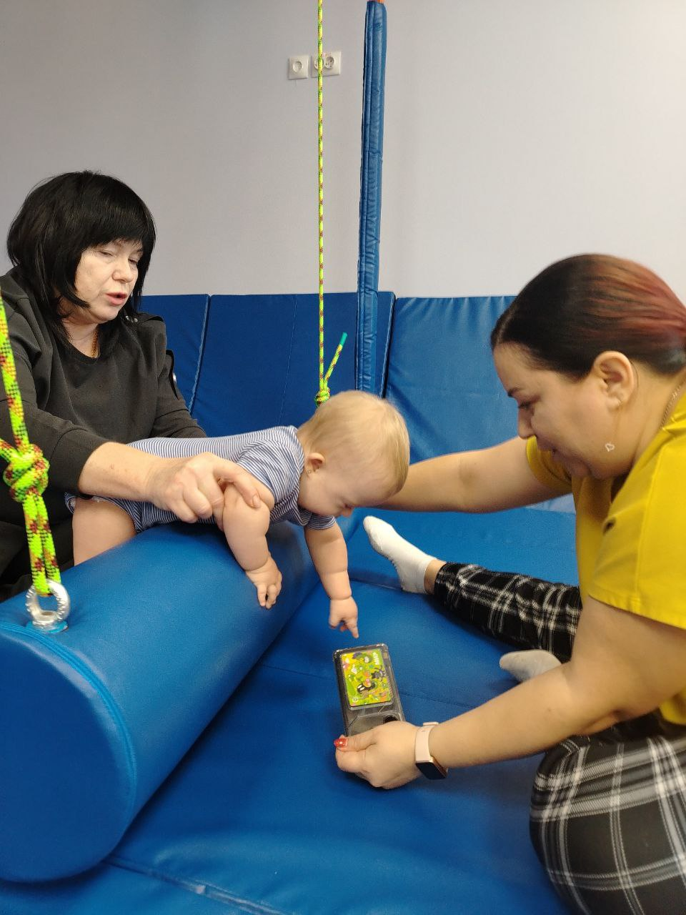
Спасибо за внимание!

